Slide 1
Урок в 11 классе «Решение стереометрических задач прототипов В13 и С2»
Вахрина О.И. учитель математики 1 кв. категории МБОУ «Средняя общеобразовательная школа №161 Советского района г.Казани»
2014г.

Slide 2
Характеристика задач В13 иС2
Задания профильного уровня. В13 с кратким ответом, С2 с полным решением.
Уметь выполнять действия с геометрическим фигурами, координатами и векторами.
Использовать формулы площадей плоских фигур, объемов и площадей поверхностей тел.
Знать свойства площадей и объемов подобных тел.

Slide 3
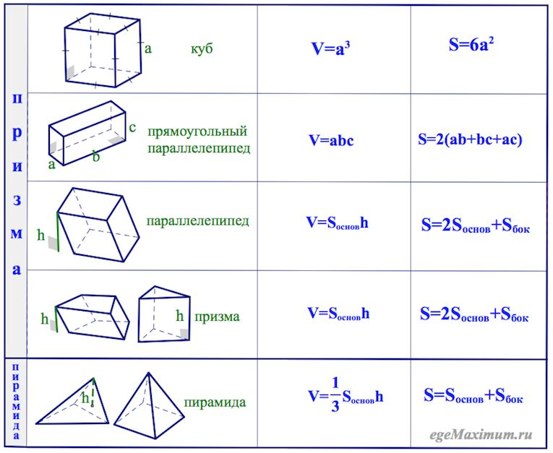

Slide 4
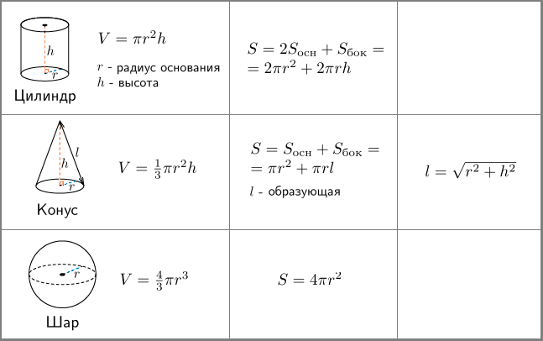

Slide 5
Устные упражнения:
1. Найти площадь поверхности куба с ребром 2?
2. Найти площадь поверхности прямоугольного параллелепипеда с измерениями 1,2,3?
3. Объем прямоугольного параллелепипеда равен 60. Площадь одной его грани 12. Найдите ребро, перпендикулярное этой грани.

Slide 6
4. Во сколько раз увеличится объем куба, если ребро увеличить в 4 раза?
5. Радиусы двух шаров 3 и 4. Найдите радиус шара, площадь поверхности которого равна сумме площадей их поверхностей.
6. Объем конуса 80. Через середину высоты параллельно основанию конуса проведено сечение, которое является основанием меньшего конуса с той же вершиной. Найти объем меньшего конуса.
7. Куб вписан в шар радиуса √3. Найти объем куба.

Slide 7
Решение задач (работа в парах)
1. Прототип задания B13 (№ 27069)
Стороны основания правильной четырехугольной пирамиды равны 10, боковые ребра равны 13. Найдите площадь поверхности этой пирамиды.

Slide 8
2. Прототип задания B13 (№27066).Найти площадь боковой поверхности правильной шестиугольной призмы, описанной около цилиндра, радиус основания которого равен√3, а высота равна 2.

Slide 9
3. Прототип задания B13(№ 27067). Прямоугольный параллелепипед описан около единичной сферы. Найдите его площадь поверхности.

Slide 10
4. Прототип В13 (№27111). Боковые ребра треугольной пирамиды взаимно перпендикулярны, каждое из них равно 3. Найдите объем пирамиды.

Slide 11
5. Прототип задания B13 ( № 27135). Длина окружности конуса равна 3,а образующая 2. Найдите площадь боковой поверхности.

Slide 12
6. Прототип задания B13 (№27178). В правильной четырехугольной пирамиде высота 12, объем равен 200. Найдите боковое ребро этой пирамиды.

Slide 13
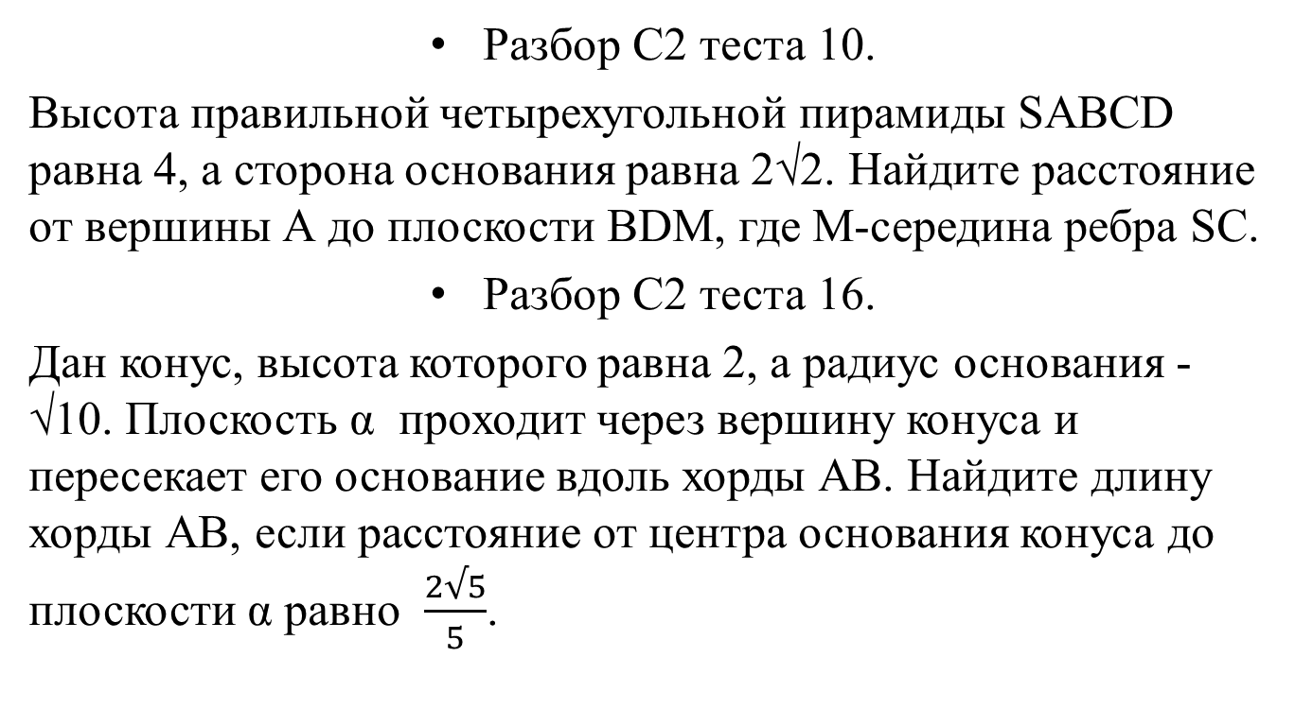
Решение задач С2 (сборник тестов по плану ЕГЭ 2014 Мальцев Д.А., Мальцев А.А., Мальцева Л.И. )
Разбор С2 теста 10.
Высота правильной четырехугольной пирамиды SABCD равна 4, а сторона основания равна 2√2. Найдите расстояние от вершины А до плоскости ВDM, где М-середина ребра SC.
Разбор С2 теста 16.
Дан конус, высота которого равна 2, а радиус основания - √10. Плоскость α проходит через вершину конуса и пересекает его основание вдоль хорды АВ. Найдите длину хорды АВ, если расстояние от центра основания конуса до плоскости α равно $\frac{2√5}{5}$.

Slide 14
Спасибо за внимание и понимание.

